Slide 1
Conceitos de dispositivos móveis e mercado
Profª: Cristiane Marchan
Adaptado por: Profª: Adriana Tomaz

Slide 2
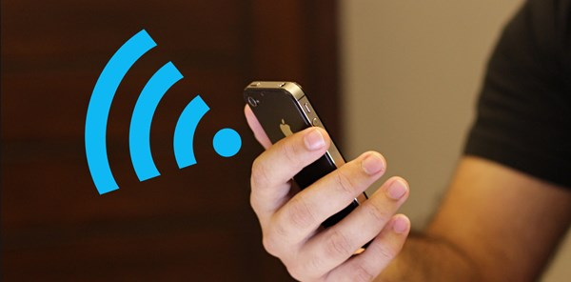
Mobilidade

Slide 3
Mobilidade
Mais do que a própria Internet, a tecnologia móvel forma a base da principal revolução tecnológica do século XXI.
Ao permitir ao indivíduo se comunicar a qualquer momento e em qualquer lugar, a mobilidade muda a forma dos seres humanos interagirem, afetando suas relações sociais, familiares, afetivas e profissionais.

Slide 4
Tecnologia Móvel
Forma de acessar a internet e outros recursos computacionais por meio de dispositivos móveis, tais como, celulares, smartphones, notebooks, dentre outros.
O fácil acesso às informações em qualquer lugar, com alcance amplo a qualquer hora, se conectando de forma fácil e rápida a outros dispositivos móveis, localizando pessoas, produtos e serviços personalizados.
Estes são os fatores que impulsionam a internet móvel a se estruturar e crescer rapidamente para adaptar às modernidades e necessidades dos usuários finais, bem como das organizações.

Slide 5
Apesar da alta, a quantidade de smartphones ativos hoje no Brasil já era estimada pelo pesquisador que não acredita que o número deve aumentar nos próximos anos. "O que deve crescer é a venda de smartphones, mas dificilmente teremos uma média de dois smartphones por brasileiro", diz Meirelles. "Se a estratégia das operadoras se manter como está, dificilmente chegaremos aos 300 milhões de smartphones ativos no País".
https://link.estadao.com.br/noticias/geral,brasil-ja-tem-mais-de-um-smartphone-ativo-por-habitante-diz-estudo-da-fgv,70002275238

Slide 6
“Na pesquisa, o Brasil se mantém à frente da média global de uso de dispositivos como computadores, telefones e televisores por habitantes. Mas Meirelles ressalta que os Estados Unidos, considerado país referência, tem números que são quase o dobro do Brasil.”
https://link.estadao.com.br/noticias/geral,brasil-ja-tem-mais-de-um-smartphone-ativo-por-habitante-diz-estudo-da-fgv,70002275238

Slide 7
Mobilidade
Duas de cada três pessoas no mundo mantêm algum dispositivo móvel ao alcance das mãos 24 horas por dia. Um usuário típico acessa seu dispositivo móvel, em média, 150 vezes ao dia – enviando mensagens, pesquisando, colaborando.
Existem 4 vezes mais telefones móveis em uso do que computadores pessoais e 2 vezes mais do que televisores.

Slide 8
Vídeo
Primeira ligação para celular no Brasil, década de 90
http://core-se.org.br/momento-historico-da-primeira-ligacao-atraves-do-aparelho-celular-no-brasil/

Slide 9
Características
Mobilidade é essencial ;
Percepção e entendimento de dados móveis trazem oportunidades;
Mobilidade é principalmente sobre oportunidades de negócios;
Mobilidade deve criar uma experiência de marca contínua;
Mobilidade habilita a Internet das Coisas.

Slide 10
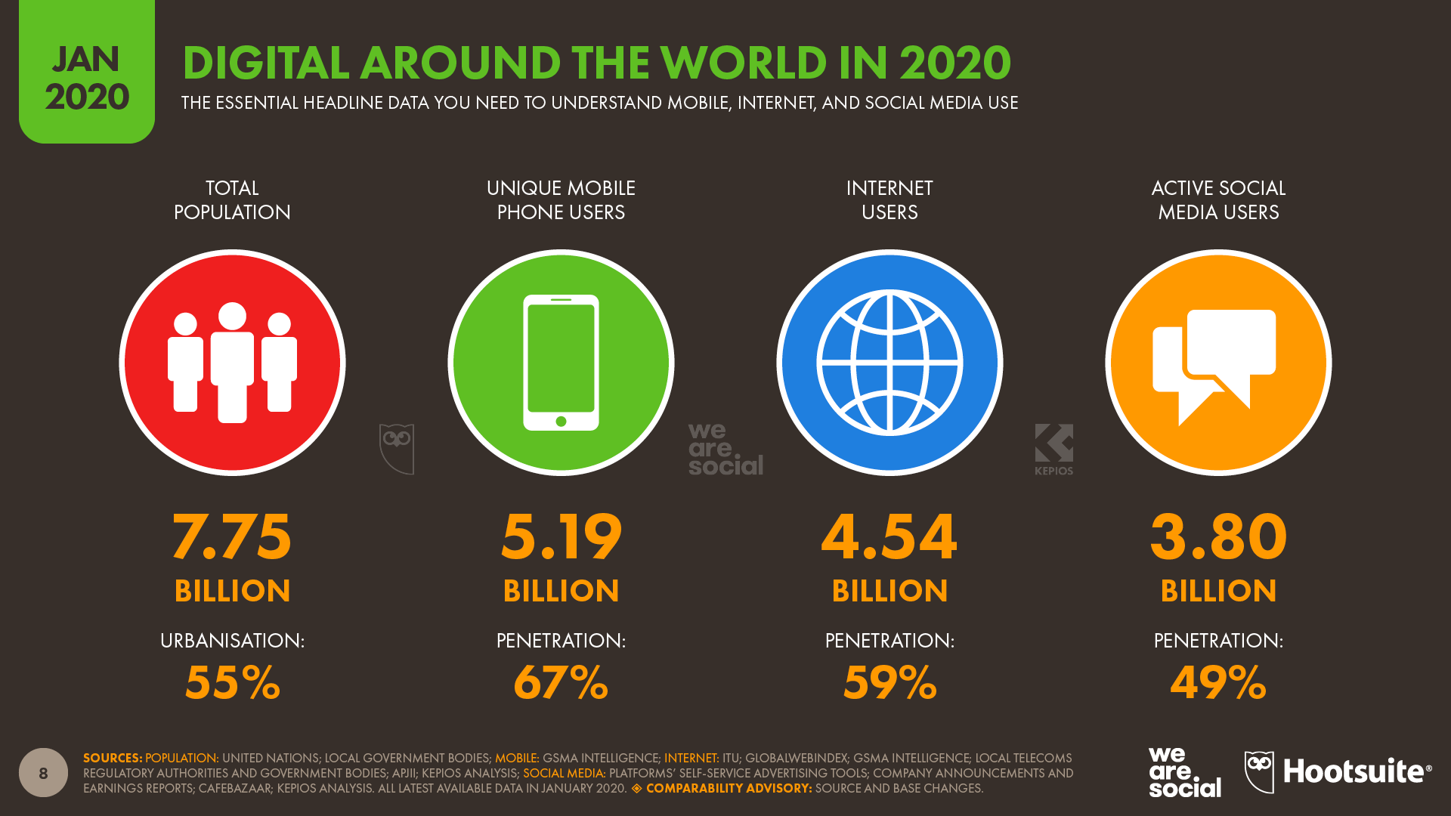
Digital em 2020: os números essenciais

Slide 11
Relatório Digital 2020
https://wearesocial.com/us/blog/2020/01/digital-2020-3-8-billion-people-use-social-media
Relatório Digital Brasil 2020
https://datareportal.com/digital-in-brazil?utm_source=Reports&utm_medium=PDF&utm_campaign=Digital_2020&utm_content=Country_Link_Slide
https://datareportal.com/reports/digital-2019-brazil

Slide 12
O uso de smartphones no Brasil e no mundo

Slide 13
Compras na internet
Com a evolução das ferramentas sociais voltadas para compra, temos um aumento exponencial em vendas por redes sociais.
Um dos exemplos é o do Instagram, com uma interface simples e direta, você faz compras com 3 toques na página, facilitando a vida dos consumidores que se interessem por determinado produto.
Os computadores ainda lideram as compras por varejo.

Slide 14
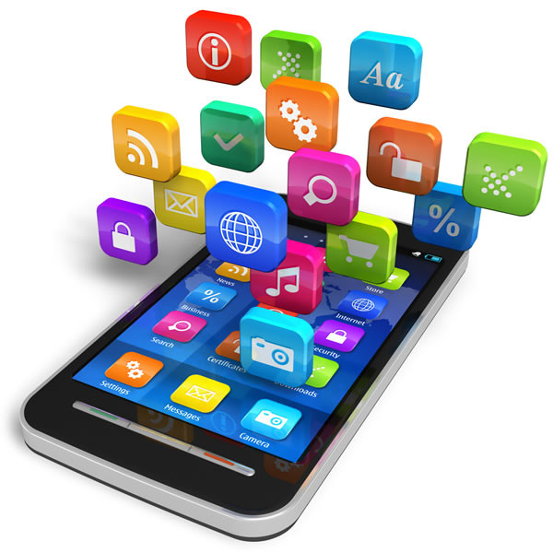
Aplicativos
Os games ganham de lavada, com 44,09%.
Em um distante segundo lugar ficaram os Aplicativos de Ferramentas (11,29%),
Fotografia (5,67%),
Produtividade (4,51%),
Comunicação (4,03%),
Entretenimento (4,03%) e Música (3,67%).

Slide 15
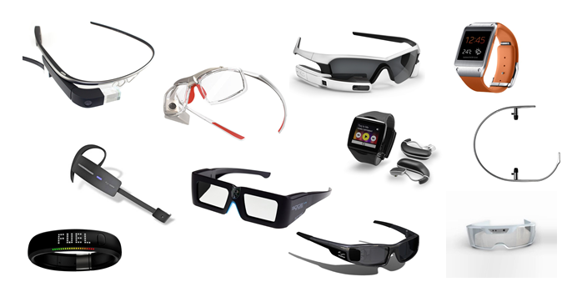
Os dispositivos “vestíveis”

Slide 16
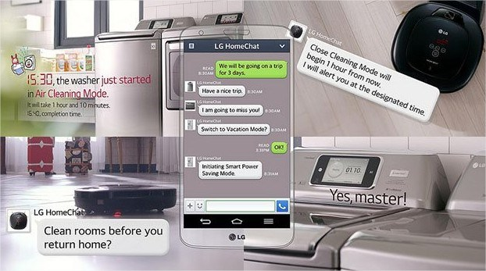
Eletrodomésticos Inteligentes
Refrigeradores, fogões, fornos de micro-ondas, máquinas de lavar roupa e aspiradores de pó, todos eles conectados a smartphones e até mesmo às TVs da empresa LG.

Slide 17
VIDEO: https://www.youtube.com/watch?v=a3rYqG6qOMM

Slide 18
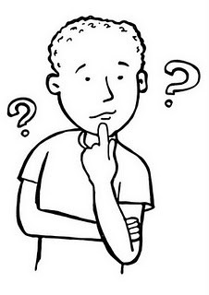
Para pensar:
O crescimento acelerado do mercado dispositivos móveis mudará o modo das empresas atenderem seus clientes.

Slide 19
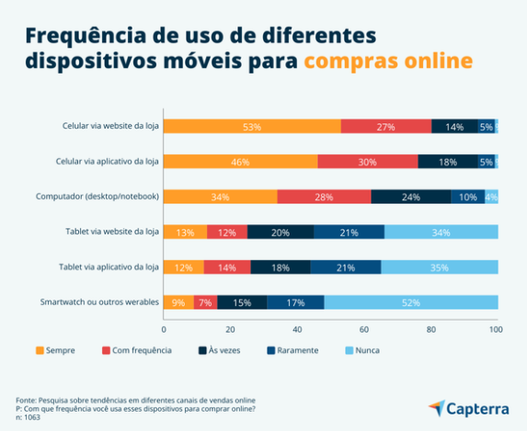

Slide 20
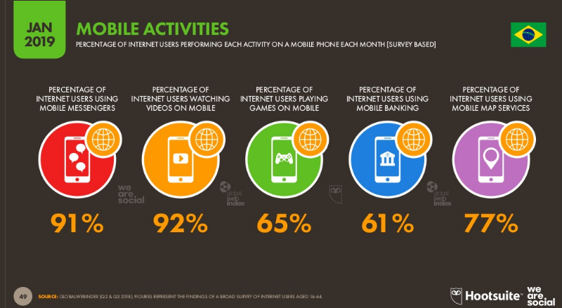
Principais atividades realizadas em ambiente mobile no Brasil.
Notes:
http://karenalberti.com.br/2018-mais-da-metade-da-populacao-do-mundo-esta-online/

Slide 21
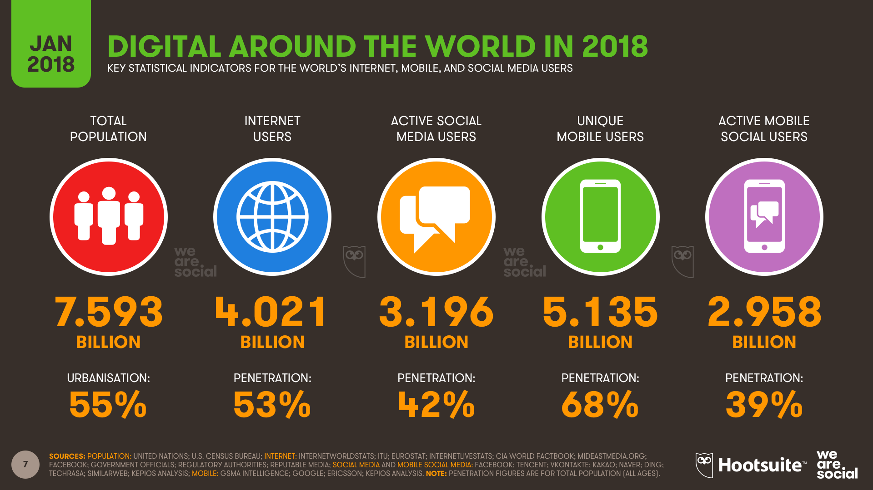
250 milhões de pessoas usaram a internet pela primeira vez em 2017, sendo a África o país que apresentou o mais rápido crescimento do ano, com uma taxa de crescimento de 20%.
Notes:
usuários ativos de mídia social – 3.196
usuários móveis exclusivos
usuário social móvel ativo

Slide 22
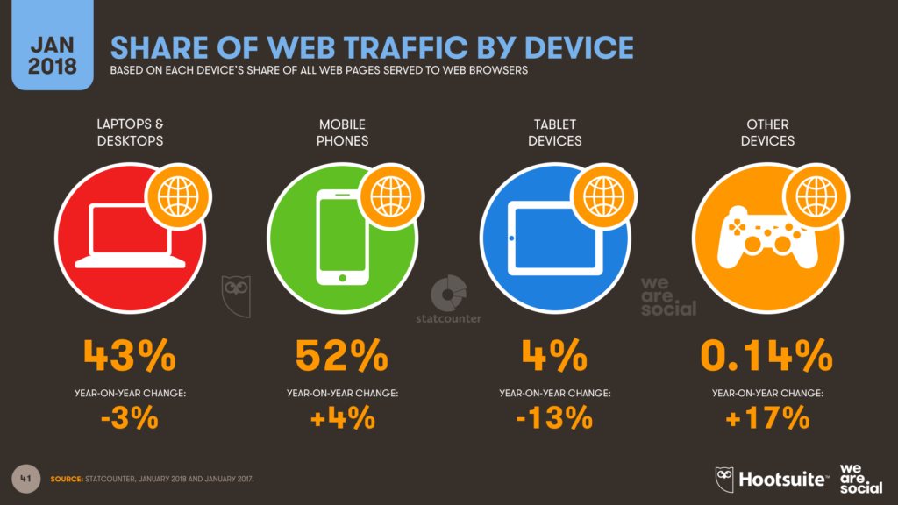
Smartphones são os preferidos pra o uso da internet e aparecem em primeiro lugar em consumo de tráfego web, ganhando de todos os demais dispositivos juntos.

Slide 23
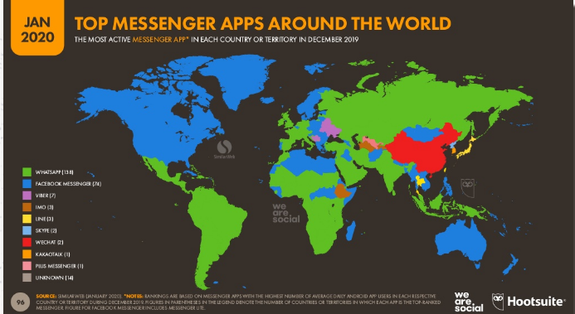
Whatsapp e Facebook Messenger são os mais utilizados.

Slide 24
E NO BRASIL?
O Brasil possui uma população Média de 210 milhões de pessoas e 139 milhões são usuários da internet, uma atuação digital de 66%.
85% dos usuários usam internet TODOS os dias.
Desses, 130 milhões são usuários ativos de redes sociais e 143 milhões acessam via dispositivos mobile.
Diariamente, o brasileiro gasta uma média de 9 horas e 14 minutos online. Mais de 3 horas acima da média global.
Além disso, gastamos em média, 3 horas e 41 minutos assistindo vídeos.
84% dos usuários da internet acreditam que a privacidade dos dados online são muito importantes e 40% fazem uso de bloqueadores para não receberem publicidade.

Slide 25
O que veio para ficar A inteligência artificial vai estar cada vez mais presente no desenvolvimento dos aplicativos. “Até mesmo o usuário comum fica muito mais satisfeito quando a interação com o app é feita de maneira intuitiva e personalizada”, softwares desenvolvidos para simular ações humanas, tende a se consolidar de maneira mais expressiva.
https://exame.abril.com.br/negocios/dino/tendencias-para-o-mercado-de-apps-em-2018/

Slide 26
Vídeo https://www.youtube.com/watch?v=glQmT1gLMl0 Aplicações práticas da Inteligência Artificial

Slide 27
Vídeo Mobilidade Urbana Aplicativo de Caronas https://www.youtube.com/watch?v=oMVTj1FLNLw

Slide 28
Tecnologia digital traz progresso no campo https://globoplay.globo.com/v/6562996/

Slide 29
Pesquisa Casa automatizada e inteligência artificial é a aposta para o futuro. Faça uma pesquisa sobre inteligência artificial em casa – aparelhos utilizados em casa. Poste a sua pesquisa no chat da sala, pode ser foto ou envie o arquivo em anexo no chat da sala.

Slide 30
CASA INTELIGENTE Olhar Digital: https://www.youtube.com/watch?v=X2cLlApISl4 https://tecnoblog.net/especiais/darlan-helder/casa-inteligente-um-conceito-ainda-em-alta/

